Slide 1
Em PHP, uma classe é um modelo (ou estrutura) que define como um objeto deve se comportar. Ela serve como uma "fábrica" para criar objetos, agrupando atributos (variáveis) e métodos (funções) que representam as características e comportamentos desse objeto.
Classes e Objetos

Slide 2
<?php
class Carro
{
// Atributos
public $marca;
public $cor;
// Método
public function buzinar()
{echo "Bii Bii!";}
public function mostrarDetalhes()
{echo "Marca: $this->marca, Cor: $this->cor"; }
}
// Continua no próximo slide
Exemplo de classe simples

Slide 3
// Criando um objeto da classe Carro
$meuCarro = new Carro();
$meuCarro->marca = "Toyota";
$meuCarro->cor = "Preto";
$meuCarro->buzinar(); // Saída: Bii Bii!
$meuCarro->mostrarDetalhes(); // Saída: Marca: Toyota, Cor: Preto
?>
Exemplo de classe simples

Slide 4
Componentes principais de uma classe:
class: palavra-chave usada para definir uma classe.
Atributos: variáveis dentro da classe que armazenam dados.
Métodos: funções dentro da classe que executam ações.
$this: referência ao próprio objeto, usada para acessar atributos
e métodos dentro da classe.
SOBRE AS CLASSES

Slide 5
Organização do código.
Reutilização (você pode criar vários objetos a partir da mesma classe).
Facilidade na manutenção e expansão (por meio de herança, encapsulamento etc.).
Por que usar classes?

Slide 6
A definição de uma classe começa com a palavra chave class, seguida do nome da classe, seguido de um par de chaves que englobam as definições de propriedades e métodos pertencentes à classe.
O nome de uma classe pode ser qualquer identificador válido, que não seja uma palavra reservada do PHP. A partir do PHP 8.4.0, usar um único sublinhado _ como nome de classe foi descontinuado.
class

Slide 7
Um nome de classe válido começa com uma letra ou sublinhado, seguido de qualquer sequência de letras, números e sublinhados. Como uma expressão regular, pode ser expressada assim: ^[a-zA-Z_\x80-\xff][a-zA-Z0-9_\x80-\xff]*$.
class

Slide 8
Expressões regulares em PHP são padrões usados para buscar, comparar e manipular strings com base em regras definidas por esses padrões. Elas são extremamente úteis para validar formatos de dados (como e-mails, telefones, CEPs), extrair partes de textos ou substituir trechos de strings.
Expressões regulares

Slide 9
$texto = "Meu número é 99999-1234";
$padrao = "/[0-9]{5}-[0-9]{4}/"; // Encontra padrão de telefone
if (preg_match($padrao, $texto, $resultado))
{
echo "Telefone encontrado: " . $resultado[0];
}
Exemplo simples de expressão regular

Slide 10
preg_match verifica se o texto contém o padrão especificado.
O padrão /[0-9]{5}-[0-9]{4}/ representa 5 dígitos, um hífen e mais 4 dígitos.
NESTE EXEMPLO

Slide 11
Principais funções com expressões regulares em PHP
preg_match() — Verifica se há correspondência com o padrão.
preg_match_all() — Encontra todas as correspondências.
preg_replace() — Substitui partes do texto com base no padrão.
preg_split() — Divide uma string com base no padrão.

Slide 12
Exemplo com validação de e-mail
$email = "teste@exemplo.com";
$padrao = "/^[\w\-\.]+@([\w\-]+\.)+[\w\-]{2,4}$/";
if (preg_match($padrao, $email))
{echo "E-mail válido";}
else
{echo "E-mail inválido";}

Slide 13
Elementos comuns em expressões regulares
Símbolo Significado
. Qualquer caractere
^ Início da string
$ Fim da string
* Zero ou mais ocorrências
+ Uma ou mais ocorrências
? Zero ou uma ocorrência
[] Conjunto de caracteres
{n} Exatamente n ocorrências

Slide 14
Exemplos comuns:
CPF
CNPJ
E-mail
Telefone
CEP
Placa de carro
Senha segura (com letras, números e símbolos)
Data (ex: dd/mm/aaaa)
Para qual tipo de dado ou informação você quer criar a expressão regular?

Slide 15
É um paradigma de programação baseado em objetos, que são instâncias de classes. Você modela o código como se estivesse representando elementos do mundo real.
O que é Programação Orientada a Objetos (POO)?

Slide 16
class Pessoa {
public $nome;
public $idade;
// Método construtor
public function __construct($nome, $idade) {
$this->nome = $nome;
$this->idade = $idade;
}
public function apresentar() {
return "Olá, meu nome é {$this->nome} e tenho {$this->idade} anos.";
}
}
Exemplo básico – Classe pessoa

Slide 17
Aritméticos: +, -, *, /, %
Lógicos: &&, ||, !
Comparação: ==, ===, !=, !==, <, >, <=, >=
Atribuição: =, +=, -=, etc.
Switch

Slide 18
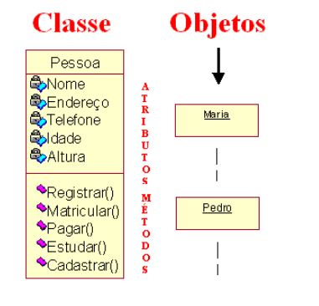
Exemplo: Classe- Objeto - Método - Atributo.

Slide 19
A classe abstrata é uma classe que não possui objetos instanciados a partir dela, enquanto a classe concreta possui objetos instanciados (criados) a partir dela.
Exemplo: No mundo real, por exemplo, existem automóveis e aviões, mas nada que seja simplesmente um veiculo (em outras palavras, se não for um carro ou avião, não é de nosso interesse). Isso significa que podemos instanciar objetos como carros e aviões, mas nunca iremos criar objetos veículos. As classes abstratas são criadas quando necessitamos de uma classe que implemente recursos comuns a duas ou mais classes.
Classes Abstratas e Concretas

Slide 20
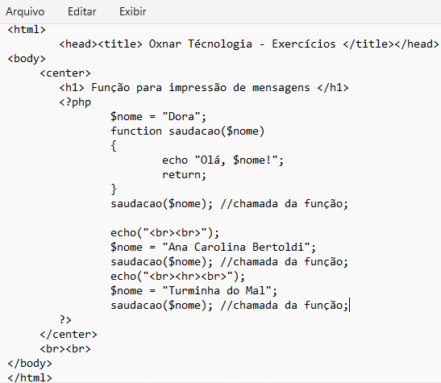
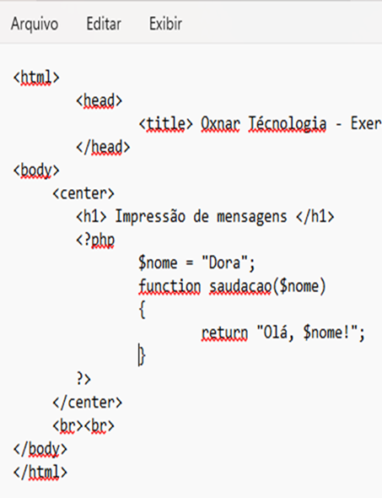
Exemplo de Funções

Slide 21
Outro exemplo de funções

Slide 22
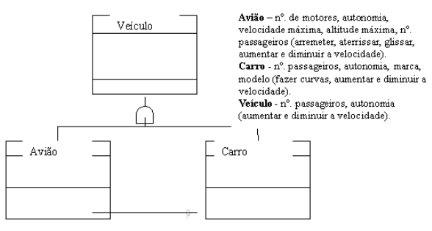
Funçaõ equação do segundo grau

Slide 23
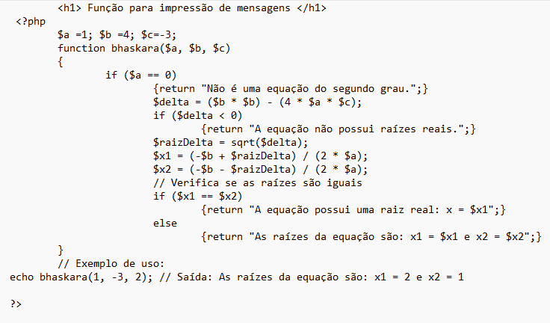
Funçaõ equação do segundo grau

Slide 24
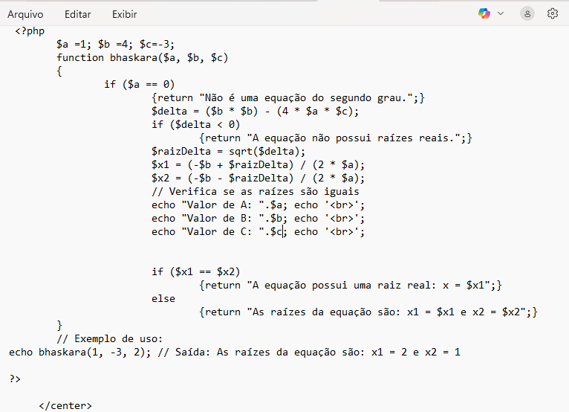
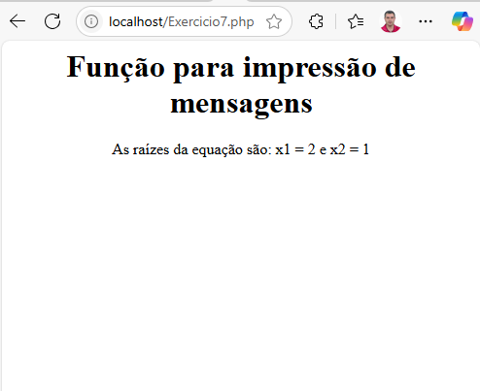
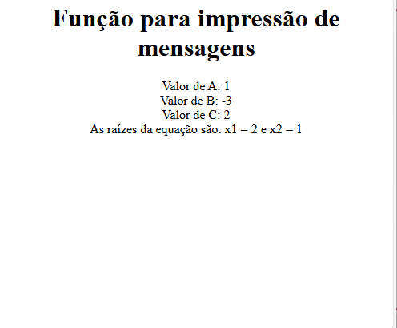
Funçaõ equação do segundo grau

Slide 25
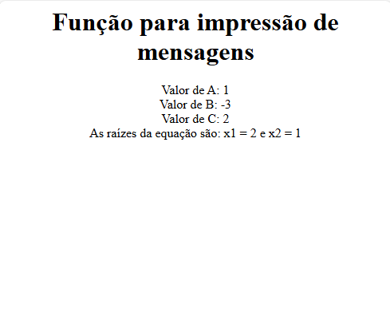
Funçaõ equação do segundo grau

Slide 26
Exercícios

Slide 27
Elabore um programa com php que mostre todos os números 2 maiores ou igual a 0 e menores que 1000.
Exercício 1

Slide 28
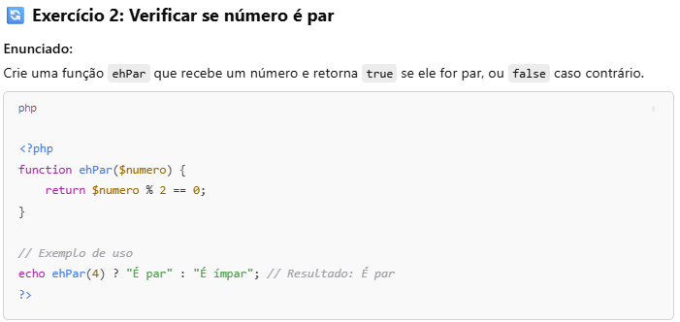
Exercício 2

Slide 29
Exercício 3
CRIE UMA FUNÇÃO QUE IMPRIMA SEU NOME 50 VEZES;

Slide 30
Exercício 4
Crie uma função fatorial que calcula o fatorial de um número inteiro. Como teste mostre o fatorial de 6.

Slide 31
Faça um programa que calcule o imc após informado o peso.
IMC = Peso / (altura * altura)
IMC (kg/m²) | Classificação
Menor que 18,5 | Baixo peso
De 18,5 a 24,9 | Peso normal
De 25 a 29,9 | Sobrepeso
De 30 a 34,9 | Obesidade grau I
De 35 a 39.9 | Obesidade grau II
Igual ou maior que 40 | Obesidade grau III
Exercício 5

